Slide 1
CS1033 Assignment 1 Slide Show (Group 3)

Slide 2
1/129
Notes:
zliu859_poster.jpg

Slide 3
2/129
Notes:
zliu488_poster.jpg

Slide 4
3/129
Notes:
zjian29_poster.jpg

Slide 5
4/129
Notes:
ymaleki2_poster.jpg

Slide 6
5/129
Notes:
yluo296_poster.jpg

Slide 7
6/129
Notes:
ylu572_poster.jpg

Slide 8
7/129
Notes:
yliu2935_poster.jpg

Slide 9
8/129
Notes:
yliao62_poster.jpg

Slide 10
9/129
Notes:
ylian225_poster.jpg

Slide 11
10/129
Notes:
yli3535_poster.jpg

Slide 12
11/129
Notes:
yli3533_poster.jpg

Slide 13
12/129
Notes:
ylei42_poster.jpg

Slide 14
13/129
Notes:
ylee667_poster.jpg

Slide 15
14/129
Notes:
ylao4_poster.jpg

Slide 16
15/129
Notes:
ykim744_poster.jpg

Slide 17
16/129
Notes:
ykim723_poster.jpg

Slide 18
17/129
Notes:
ykang89_poster.jpg

Slide 19
18/129
Notes:
yjin288_poster.jpg

Slide 20
19/129
Notes:
xluo67_poster.jpg

Slide 21
20/129
Notes:
xliu894_poster.jpg

Slide 22
21/129
Notes:
xliu2265_poster.jpg

Slide 23
22/129
Notes:
xlin328_poster.jpg

Slide 24
23/129
Notes:
xlin326_poster.jpg

Slide 25
24/129
Notes:
xli2467_poster.jpg

Slide 26
25/129
Notes:
wli662_poster.jpg

Slide 27
26/129
Notes:
vleung82_poster.jpg

Slide 28
27/129
Notes:
tliu373_poster.jpg

Slide 29
28/129
Notes:
tlathigr_poster.jpg

Slide 30
29/129
Notes:
tkothari_poster.jpg

Slide 31
30/129
Notes:
tkorottc_poster.jpg

Slide 32
31/129
Notes:
tkolten_poster.jpg

Slide 33
32/129
Notes:
tjohn54_poster.jpg

Slide 34
33/129
Notes:
sliu855_poster.jpg

Slide 35
34/129
Notes:
slim245_poster.jpg

Slide 36
35/129
Notes:
slee2622_poster.jpg

Slide 37
36/129
Notes:
slee2382_poster.jpg

Slide 38
37/129
Notes:
skugane4_poster.jpg

Slide 39
38/129
Notes:
skim2383_poster.jpg

Slide 40
39/129
Notes:
skhann28_poster.jpg

Slide 41
40/129
Notes:
skazi23_poster.jpg

Slide 42
41/129
Notes:
sjone72_poster.jpg

Slide 43
42/129
Notes:
sjin85_poster.jpg

Slide 44
43/129
Notes:
sjian6_poster.jpg

Slide 45
44/129
Notes:
rmallik_poster.jpg

Slide 46
45/129
Notes:
rliu392_poster.jpg

Slide 47
46/129
Notes:
rli465_poster.jpg

Slide 48
47/129
Notes:
rlevine7_poster.jpg

Slide 49
48/129
Notes:
rladak7_poster.jpg

Slide 50
49/129
Notes:
qma54_poster.jpg

Slide 51
50/129
Notes:
qliu265_poster.jpg

Slide 52
51/129
Notes:
qli423_poster.jpg

Slide 53
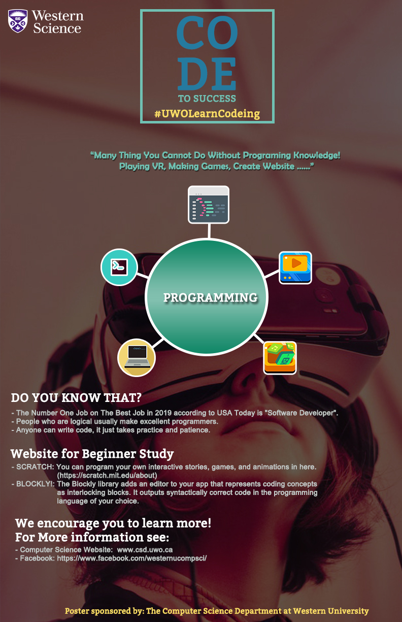
52/129
Notes:
qli364_poster.jpg

Slide 54
53/129
Notes:
qlan5_poster.jpg

Slide 55
54/129
Notes:
pliu263_poster.jpg

Slide 56
55/129
Notes:
plakhesa_poster.jpg

Slide 57
56/129
Notes:
nlim26_poster.jpg

Slide 58
57/129
Notes:
nlee247_poster.jpg

Slide 59
58/129
Notes:
nking42_poster.jpg

Slide 60
59/129
Notes:
nkhan268_poster.jpg

Slide 61
60/129
Notes:
njordans_poster.jpg

Slide 62
61/129
Notes:
mmarangi_poster.jpg

Slide 63
62/129
Notes:
mlui43_poster.jpg

Slide 64
63/129
Notes:
mlander5_poster.jpg

Slide 65
64/129
Notes:
mkim736_poster.jpg

Slide 66
65/129
Notes:
mkim669_poster.jpg

Slide 67
66/129
Notes:
mkhan922_poster.jpg

Slide 68
67/129
Notes:
mkhalidc_poster.jpg

Slide 69
68/129
Notes:
mkhali65_poster.jpg

Slide 70
69/129
Notes:
mkenne87_poster.jpg

Slide 71
70/129
Notes:
mkell45_poster.jpg

Slide 72
71/129
Notes:
mjull5_poster.jpg

Slide 73
72/129
Notes:
lma242_poster.jpg

Slide 74
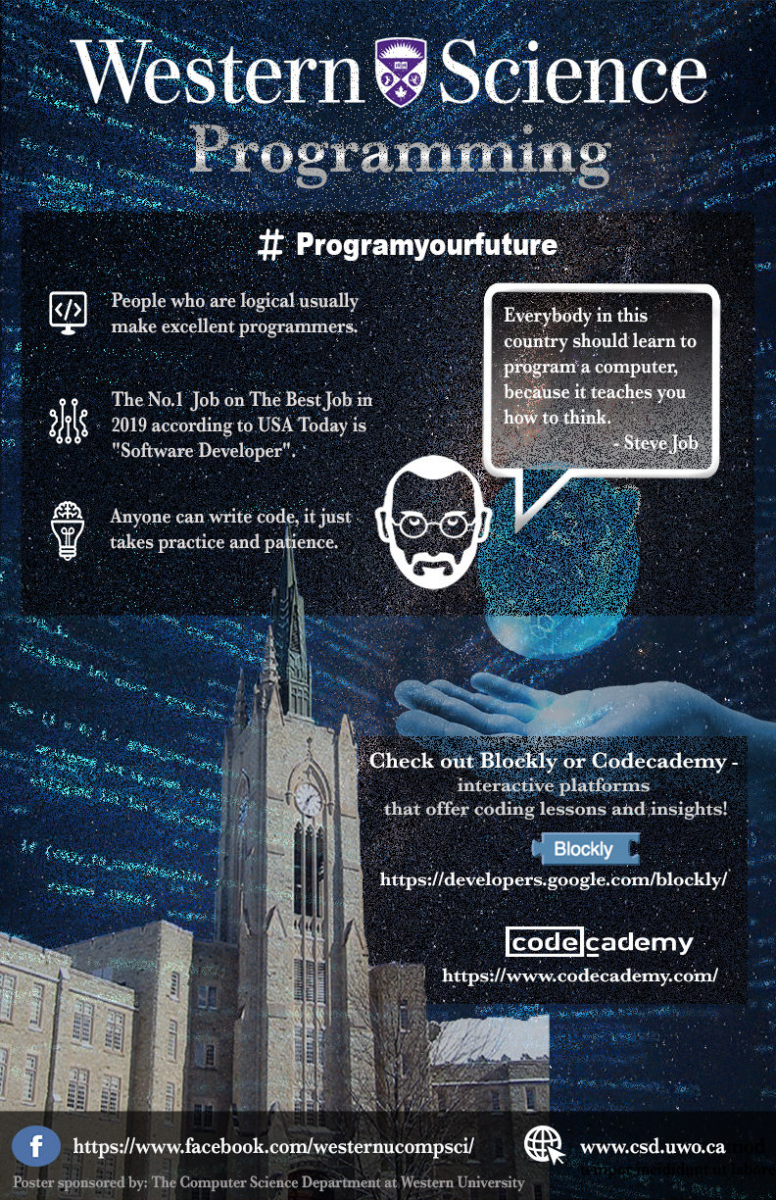
73/129
Notes:
lli673_poster.jpg

Slide 75
74/129
Notes:
lli568_poster.jpg

Slide 76
75/129
Notes:
kma88_poster.jpg

Slide 77
76/129
Notes:
klu64_poster.jpg

Slide 78
77/129
Notes:
klewis83_poster.jpg

Slide 79
78/129
Notes:
kleun257_poster.jpg

Slide 80
79/129
Notes:
klee785_poster.jpg

Slide 81
80/129
Notes:
kkim423_poster.jpg

Slide 82
81/129
Notes:
jmacle68_poster.jpg

Slide 83
82/129
Notes:
jliu2446_poster.jpg

Slide 84
83/129
Notes:
jliu2389_poster.jpg

Slide 85
84/129
Notes:
jli3296_poster.jpg

Slide 86
85/129
Notes:
jli2988_poster.jpg

Slide 87
86/129
Notes:
jli2927_poster.jpg

Slide 88
87/129
Notes:
jlabib_poster.jpg

Slide 89
88/129
Notes:
jkwik_poster.jpg

Slide 90
89/129
Notes:
jkenny25_poster.jpg

Slide 91
90/129
Notes:
jkeld_poster.jpg

Slide 92
91/129
Notes:
jkafka2_poster.jpg

Slide 93
92/129
Notes:
imanji7_poster.jpg

Slide 94
93/129
Notes:
ikwon2_poster.jpg

Slide 95
94/129
Notes:
ijones6_poster.jpg

Slide 96
95/129
Notes:
hliu592_poster.jpg

Slide 97
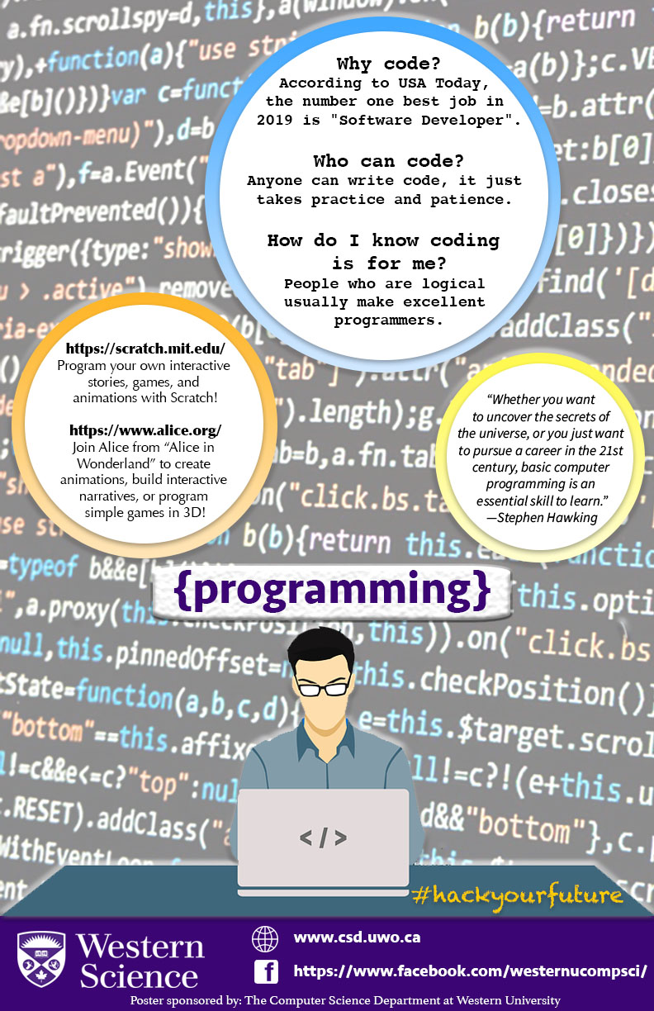
96/129
Notes:
hlai67_poster.jpg

Slide 98
97/129
Notes:
hkwon47_poster.jpg

Slide 99
98/129
Notes:
hjung62_poster.jpg

Slide 100
99/129
Notes:
hjoseph7_poster.jpg

Slide 101
100/129
Notes:
gkidecke_poster.jpg

Slide 102
101/129
Notes:
flin59_poster.jpg

Slide 103
102/129
Notes:
eliu84_poster.jpg

Slide 104
103/129
Notes:
ekum_poster.jpg

Slide 105
104/129
Notes:
ejone5_poster.jpg

Slide 106
105/129
Notes:
dmahmoo3_poster.jpg

Slide 107
106/129
Notes:
dlowrie4_poster.jpg

Slide 108
107/129
Notes:
dlou6_poster.jpg

Slide 109
108/129
Notes:
dlamsidu_poster.jpg

Slide 110
109/129
Notes:
dkendal5_poster.jpg

Slide 111
110/129
Notes:
cmarek2_poster.jpg

Slide 112
111/129
Notes:
clim53_poster.jpg

Slide 113
112/129
Notes:
cliao48_poster.jpg

Slide 114
113/129
Notes:
cli887_poster.jpg

Slide 115
114/129
Notes:
cleathe2_poster.jpg

Slide 116
115/129
Notes:
ckoumout_poster.jpg

Slide 117
116/129
Notes:
blim27_poster.jpg

Slide 118
117/129
Notes:
amanji44_poster.jpg

Slide 119
118/129
Notes:
aly48_poster.jpg

Slide 120
119/129
Notes:
aliu294_poster.jpg

Slide 121
120/129
Notes:
aliu285_poster.jpg

Slide 122
121/129
Notes:
aliang26_poster.jpg

Slide 123
122/129
Notes:
alevac4_poster.jpg

Slide 124
123/129
Notes:
alee686_poster.jpg

Slide 125
124/129
Notes:
alancit_poster.jpg

Slide 126
125/129
Notes:
akudav2_poster.jpg

Slide 127
126/129
Notes:
akline3_poster.jpg

Slide 128
127/129
Notes:
akhanal3_poster.jpg

Slide 129
128/129
Notes:
akaldas2_poster.jpg

Slide 130
129/129
Notes:
ajohn377_poster.jpg

